Slide 1
人工智能期末复习
林星辰

Slide 2
1.搜索
1.1 A搜索

Slide 3
A搜索算法（八数码问题）
估价函数定义为 f(n) = g(n) + h(n )
g(n)：节点 n 的深度，如 g (S₀)=0
h(n)：节点 n 与目标棋局不相同的位数（包括空格），简称“不在位数”，如 h (S₀)=5
2 | 8 | 3
1 | 6 | 4
7 |  | 5
1 | 2 | 3
8 |  | 4
7 | 6 | 5
初始状态 S₀
目标状态

Slide 4
A搜索算法
2 | 8 | 3
1 | 6 | 4
7 |  | 5
操作算子集： ↑, ↓, →, ←
S（0+5=5）
1 | 2 | 3
8 |  | 4
7 | 6 | 5
A（1+3=4）
B（1+6=7）
C（1+6=7）
2 | 8 | 3
1 |  | 4
7 | 6 | 5
2 | 8 | 3
1 | 6 | 4
7 | 5
2 | 8 | 3
1 | 6 | 4
 | 7 | 5
D（2+4=6）
2 |  | 3
1 | 8 | 4
7 | 6 | 5
2 | 8 | 3
1 | 4
7 | 6 | 5
2 | 8 | 3
 | 1 | 4
7 | 6 | 5
F（2+4=6）
E（2+5=7）
2 | 3
1 | 8 | 4
7 | 6 | 5
 | 2 | 3
1 | 8 | 4
7 | 6 | 5
H（3+3=6）
G（3+5=8）
1 | 2 | 3
 | 8 | 4
7 | 6 | 5
I（4+2=6）
J（5+3=8）
1 | 2 | 3
7 | 8 | 4
 | 6 | 5
1 | 2 | 3
8 |  | 4
7 | 6 | 5
K（5+0=5）

Slide 5
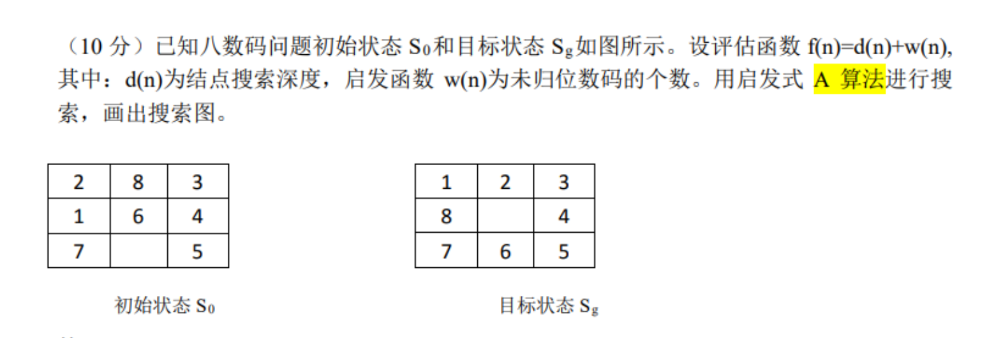
A搜索算法

Slide 6
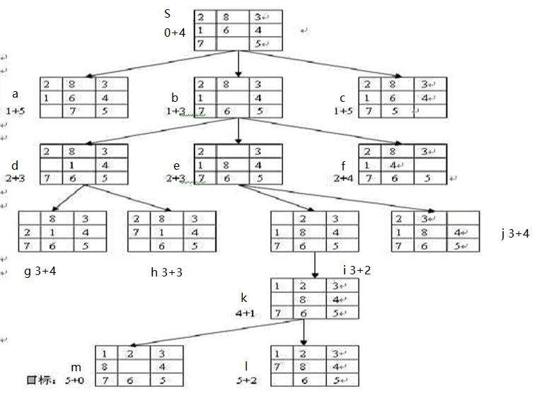
A搜索算法
- OPEN表：保留所有已生成而未扩展的状态，由小到大排序；
- CLOSED表：记录已扩展过的状态。
open | close
初始化S(4)
B(4)A(6)C(6)
S(4)
D(5)E(5)F(6)A(6)C(6)
S(4)B(4)
E(5)F(6)A(6)C(6)G(6)H(7)
S(4)B(4)D(5)
3
4
I(5)F(6)A(6)C(6)G(6)H(7)J(7)
S(4)B(4)D(5)E(5)
K(5)F(6)A(6)C(6)G(6)H(7)J(7)
S(4)B(4)D(5)E(5)I(5)
M(5)F(6)A(6)C(6)G(6)H(7)J(7)L(7)
S(4)B(4)D(5)E(5)I(5)K(5)
M为最终状态，退出循环，结束搜索
S(4)B(4)D(5)E(5)I(5)K(5)M(5)
路径：S B E I K M
解法：上上左下右

Slide 7
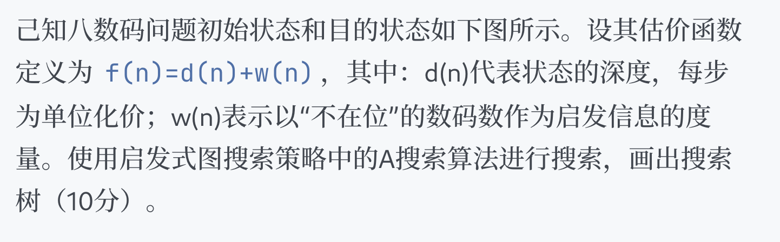
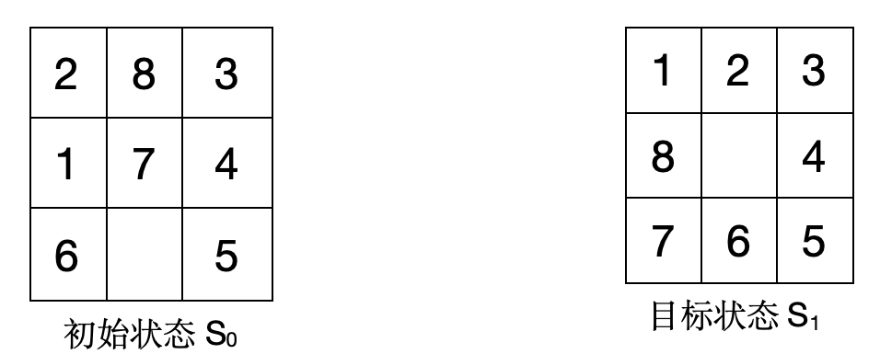
A搜索算法（真题）

Slide 8
1.搜索
1.2 A*搜索

Slide 9
A*搜索算法（八数码问题）
估价函数定义为 f(n) = g(n) + h(n )
g(n)：节点 n 的深度，如 g (S₀)=0
h(n)：节点 n 状态各数码块移动到目标棋局最优路径的代价，如 h (S₀)=5
2 | 8 | 3
1 | 6 | 4
7 |  | 5
1 | 2 | 3
8 |  | 4
7 | 6 | 5
初始状态 S₀
目标状态

Slide 10
A*搜索算法（八数码问题）

Slide 11
1.搜索
1.3 AO*搜索

Slide 12
与或图搜索
问题规约：
把复杂的问题变换为若干需要同时处理的较为简单的子问题后再加以分别求解
只有子问题全部解决时，问题才算解决;
应用问题归约策略得到的状态空间图，也称为 “与或图”
在家上厕所
脱裤子
坐在马桶上

Slide 13
与或图搜索
在家上厕所
与图
用圆弧将几条节点间关联 弧连接在一起
表示问题分解为子问题;
子问题全部解决才会导致问题的解决
或图
问题可以有多种分解方式;
只要一种分解方式或状态变迁操作能导致最终 的解答成功即可;
脱裤子
坐在马桶上
上厕所
在家上厕所
去公共厕所
找个角落

Slide 14
与或图搜索
上厕所
在家上厕所
去公共厕所
找个角落
脱裤子
坐在马桶上

Slide 15
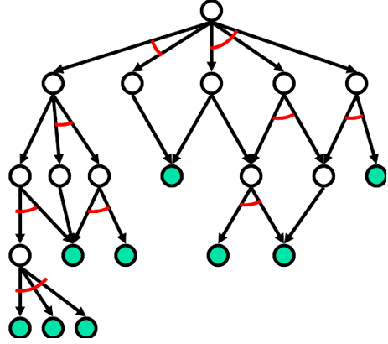
与或图搜索
K连接
从父节点到K个子节点的连接，子节点间有“与”关系;
跟节点有两个K连接
2-连接
3-连接

Slide 16
与或图搜索
根节点——无父节点的节点
用于指示问题初始状态(和一般图一样) 
叶节点——无子节点的节点
终节点——能用于联合表示目标状态的节点
终节点必定是叶节点，反之不然; ▪
目标状态——终结点的集合。

Slide 17
与或图搜索
解图的生成：
自根节点开始选K-连接;
从该K-连接指向的每个子节点出发，再选一K-连接;
如此反复进行，直到所有K-连接都指向终节点为止

Slide 18

与或图搜索
解图的生成：
自根节点开始选K-连接;
从该K-连接指向的每个子节点出发，再选一K-连接;
如此反复进行，直到所有K-连接都指向终节点为止

Slide 19
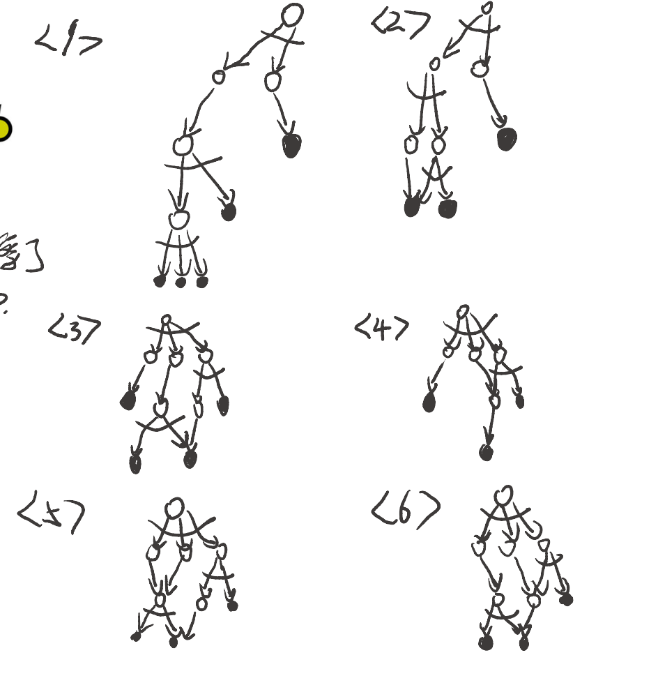
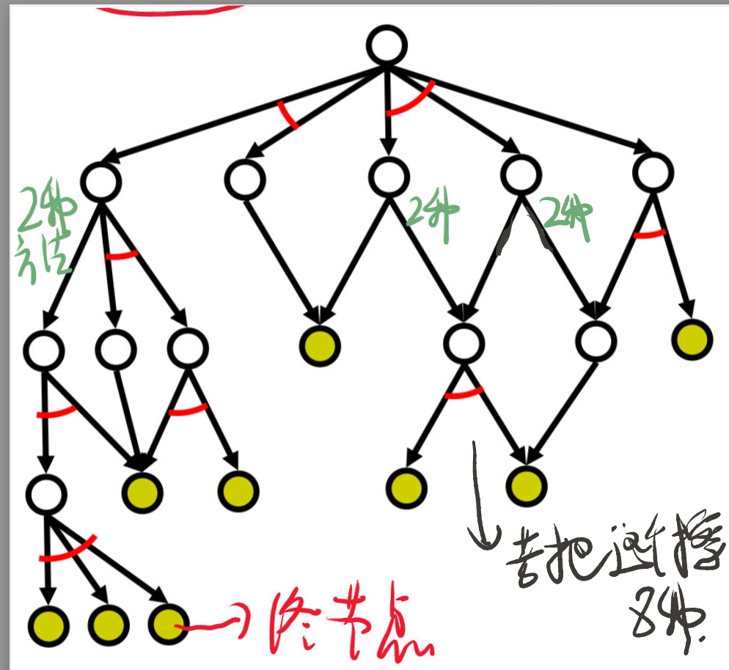
与或图搜索
解图的生成：

Slide 20
与或图搜索
初始节点s
解图的生成：
a
c
b
目标
目标

Slide 21
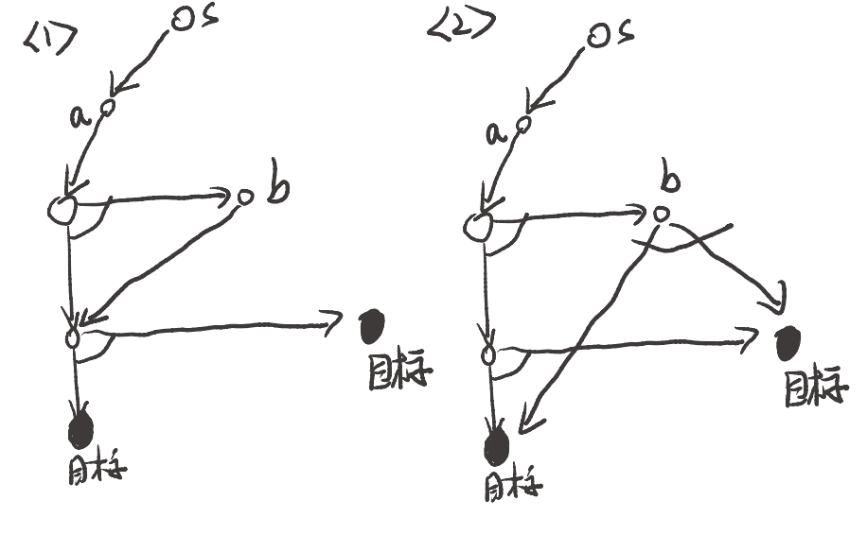
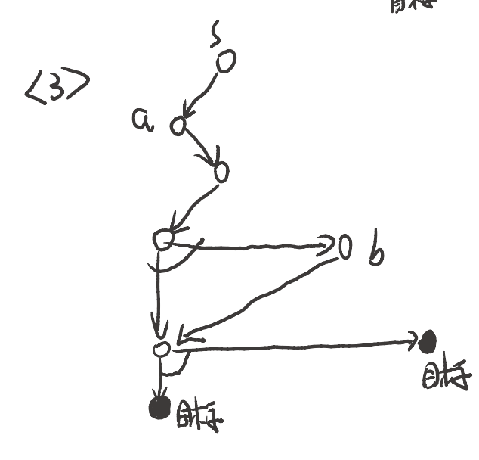
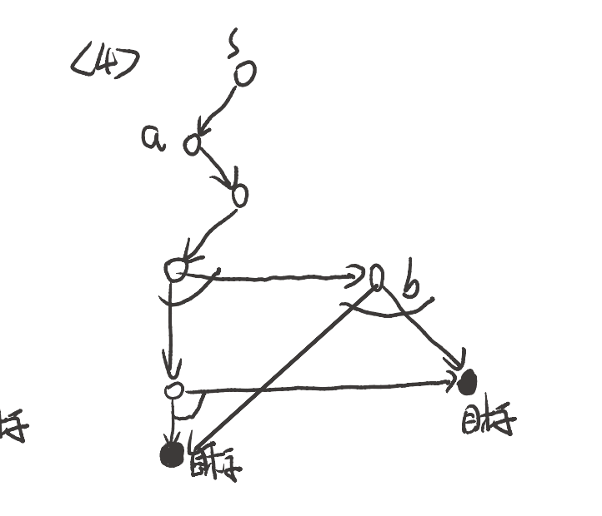
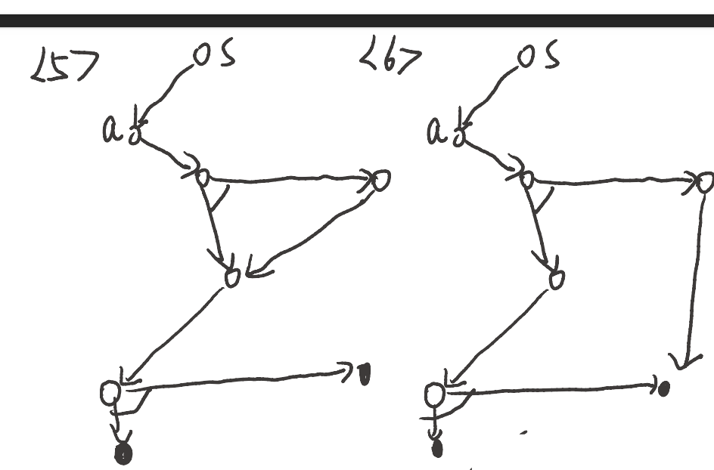
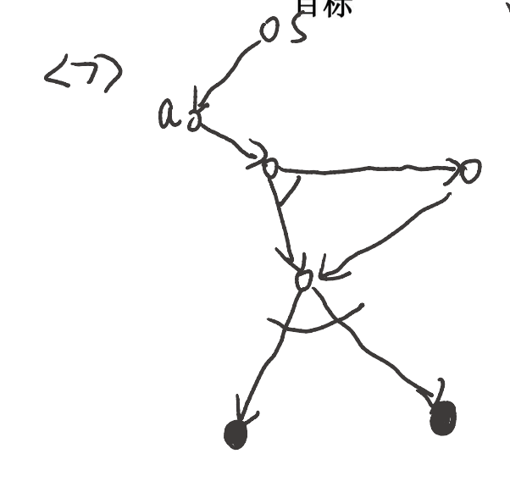
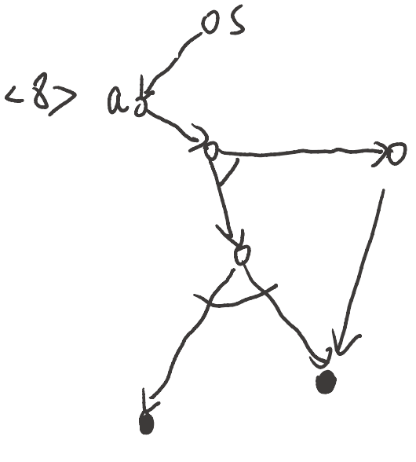
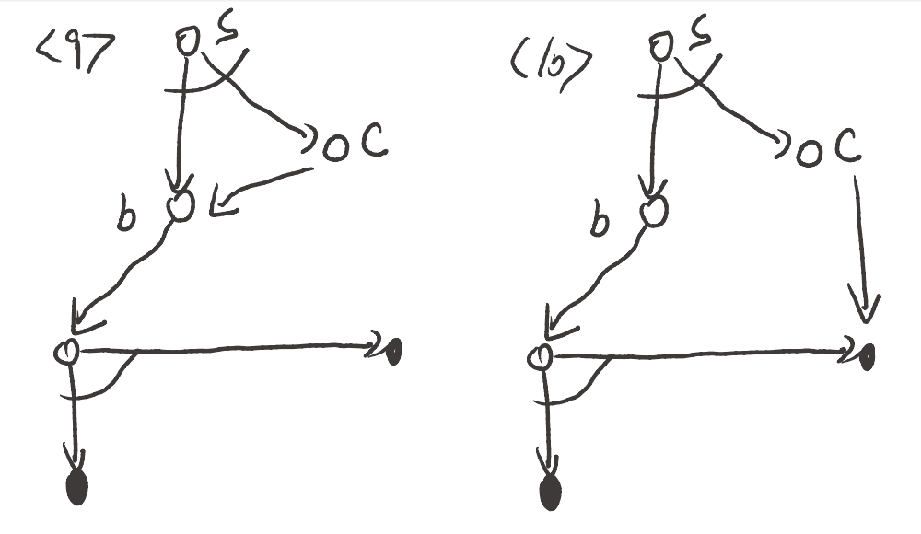
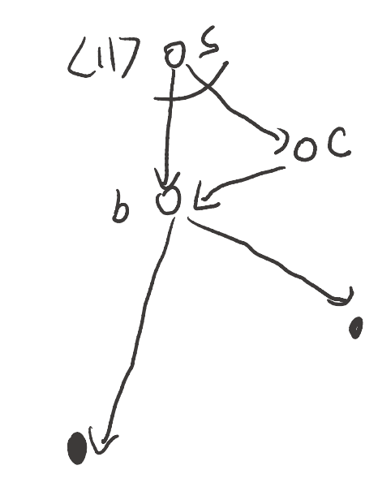
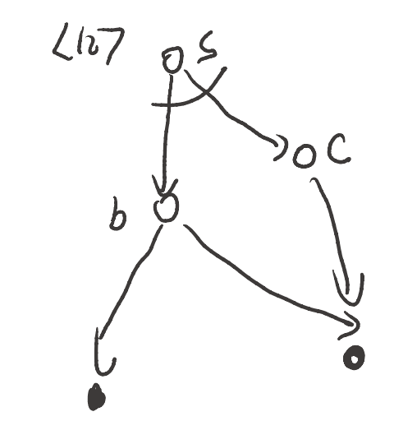
与或图搜索
解图的生成：

Slide 22
与或图搜索
能解节点
能解节点
能解节点
能解节点
能解节点

Slide 23
与或图搜索
能解节点
能解节点
能解节点
不能解节点
能解节点
能解节点
能解节点
不能解节点
能解节点
不能解节点
不能解节点

Slide 24
与或图搜索
解图的代价
以C(n)指示节点n到终节点集合解图的代价，并令K-连接的代价就为K, 则
若n是终节点，则C(n) = 0；
若n有一K-连接指向子节点n1，n2，…nk,且这些子节点每个都有到终节点集合的解图,则C(n) = K + C(n₁) + C(n₂) + … + C(n_{k})

Slide 25
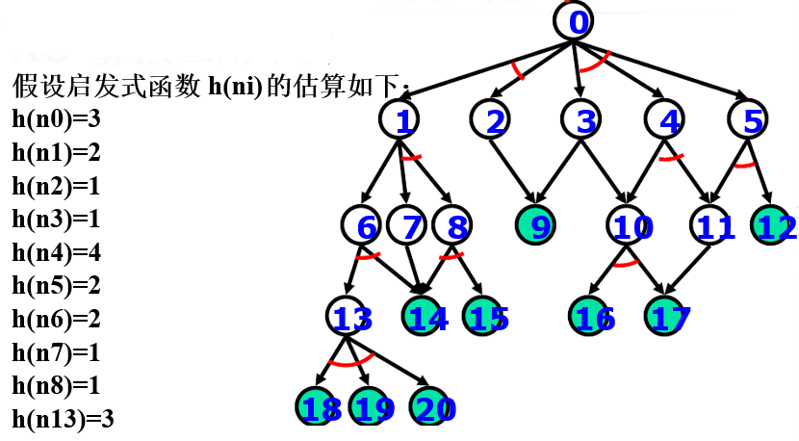
AO*算法
解图的代价
计算其中一个解图的代价

Slide 26
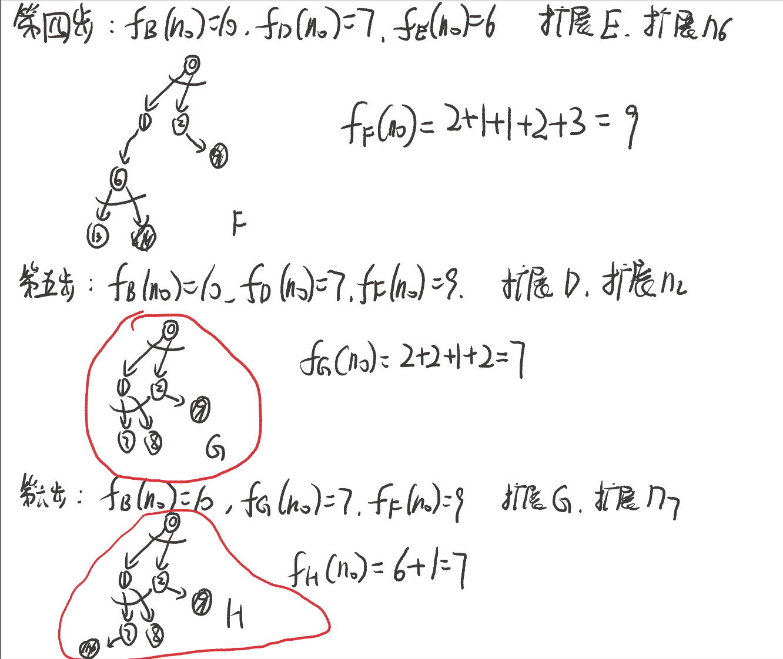
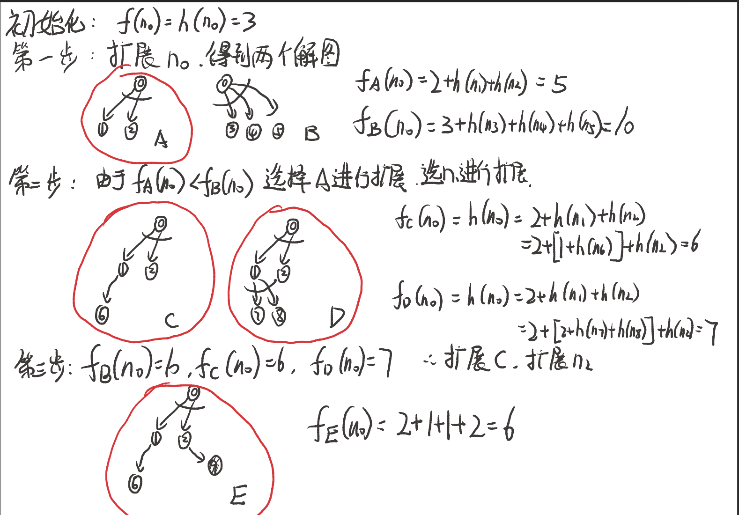
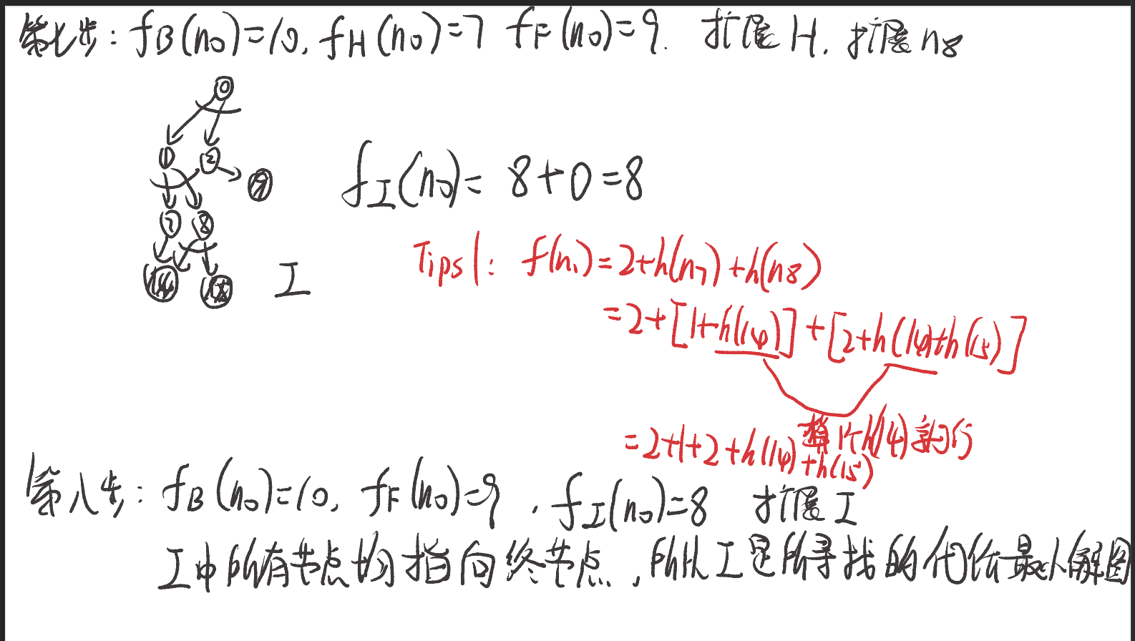
AO*算法

Slide 27
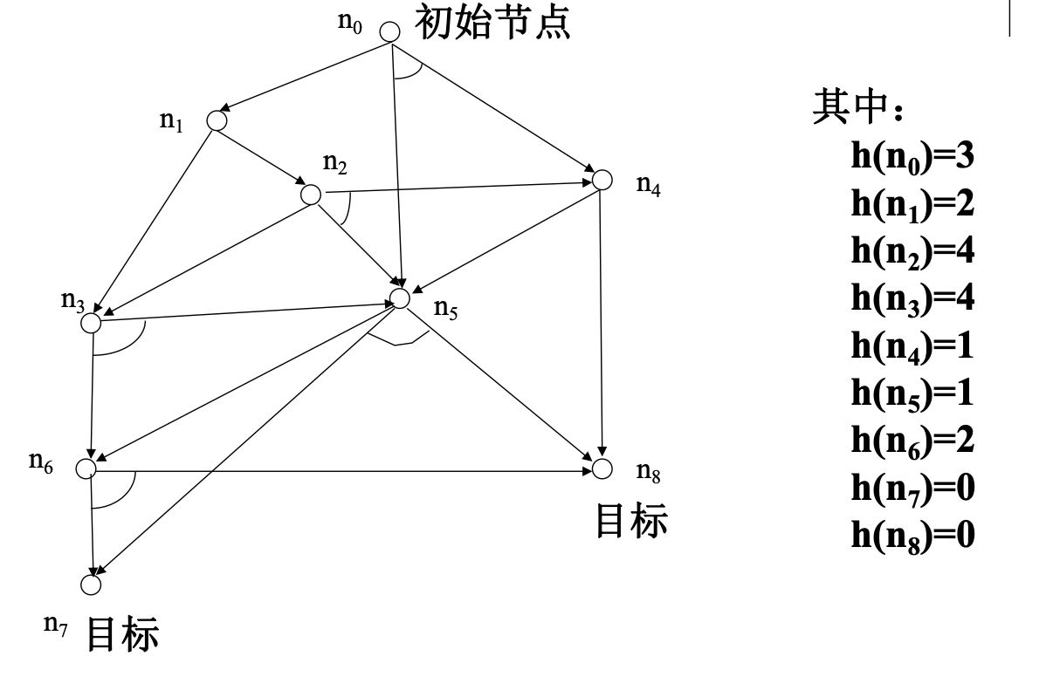
AO*算法举例

Slide 28
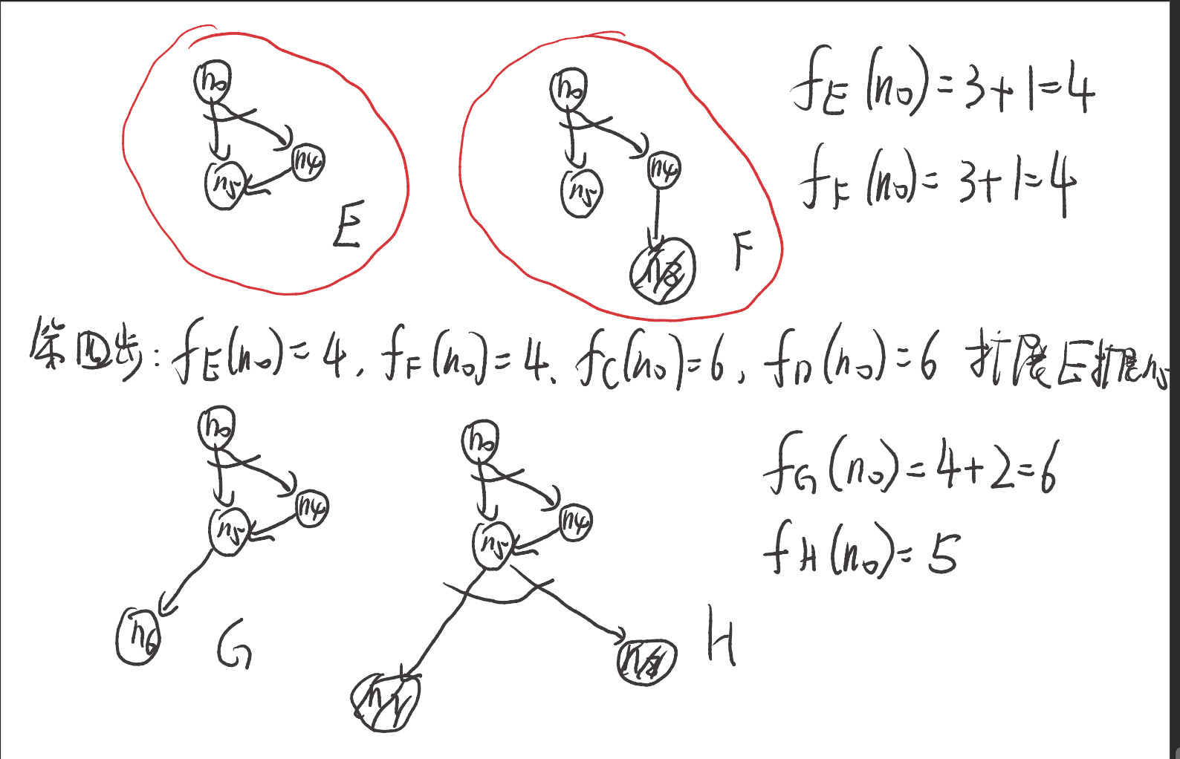
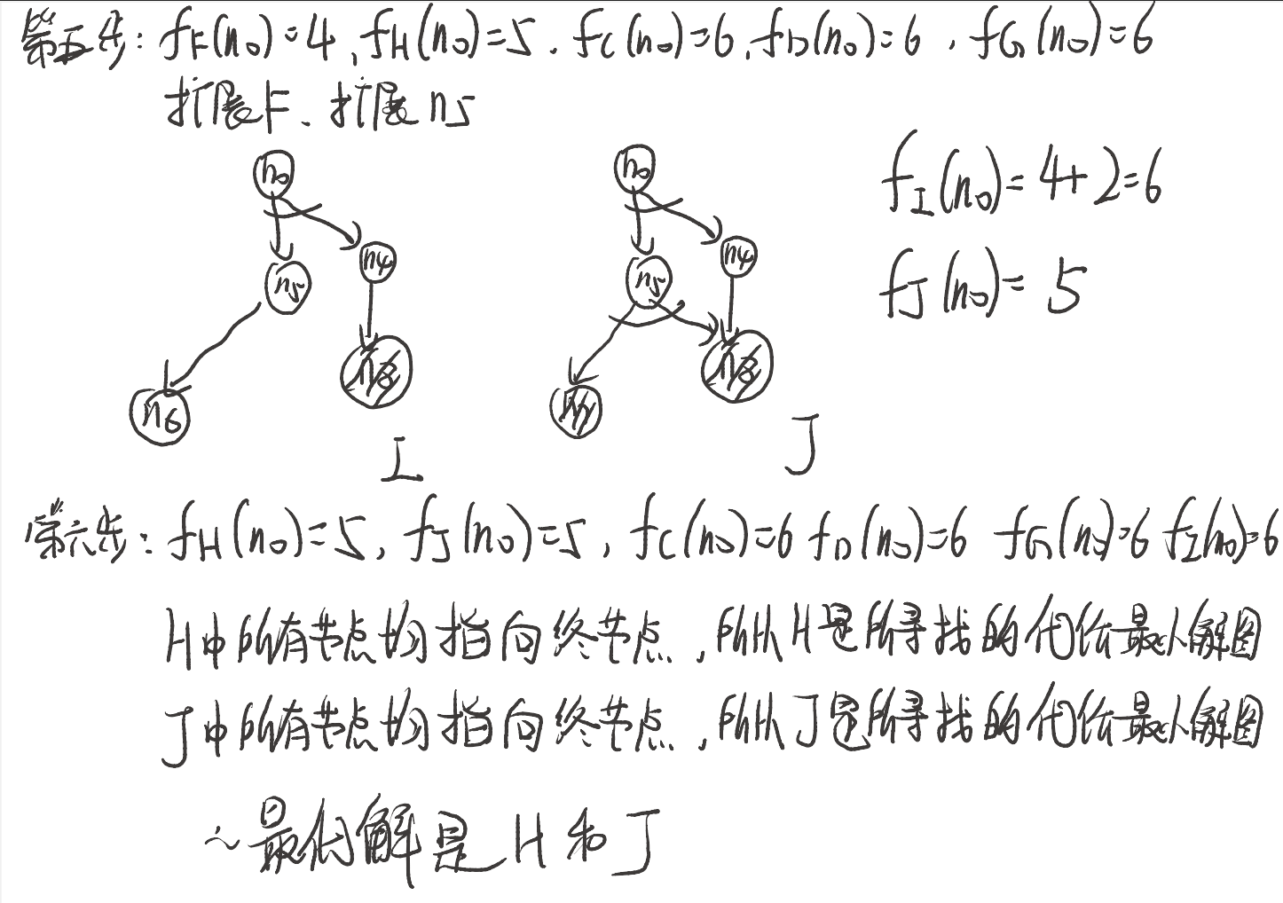
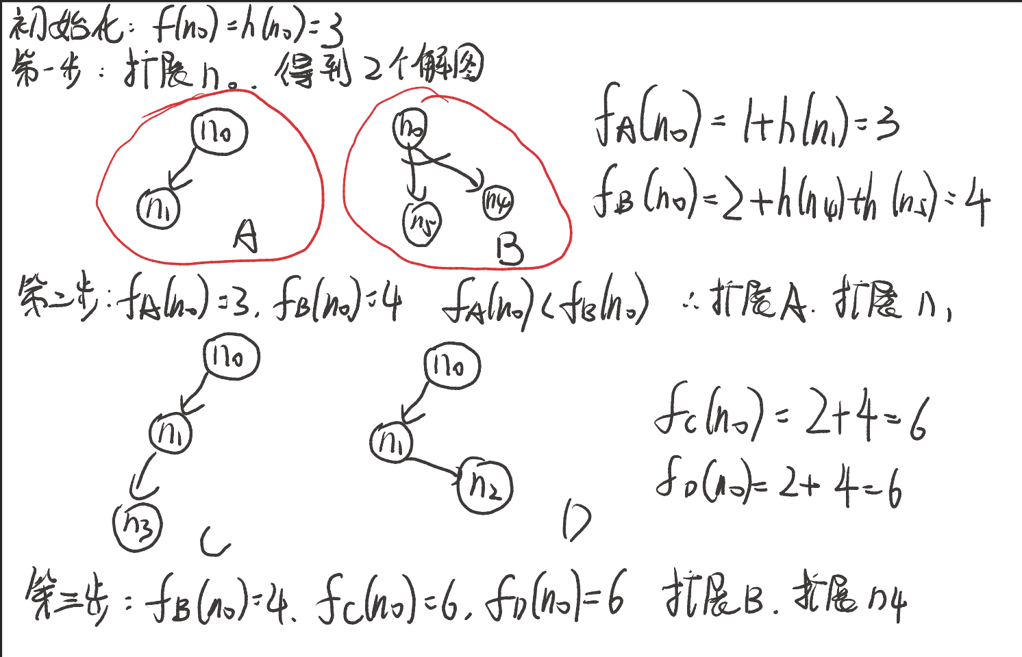
AO*算法举例

Slide 29
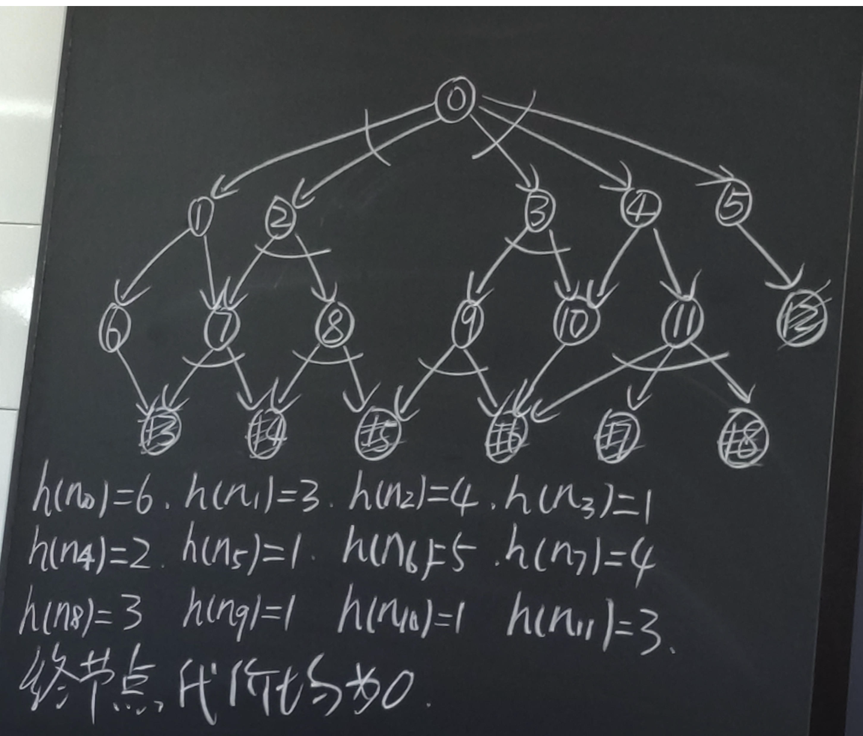
AO*算法举例

Slide 30
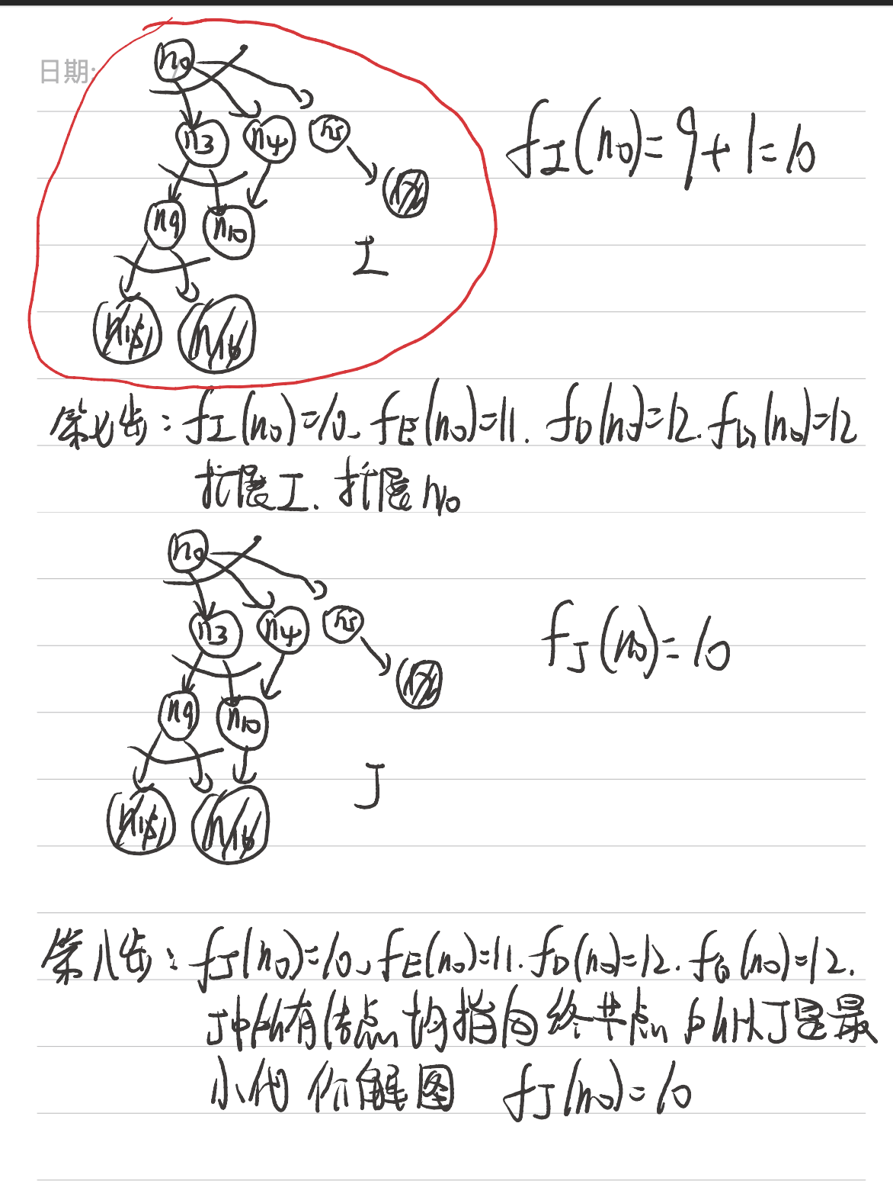
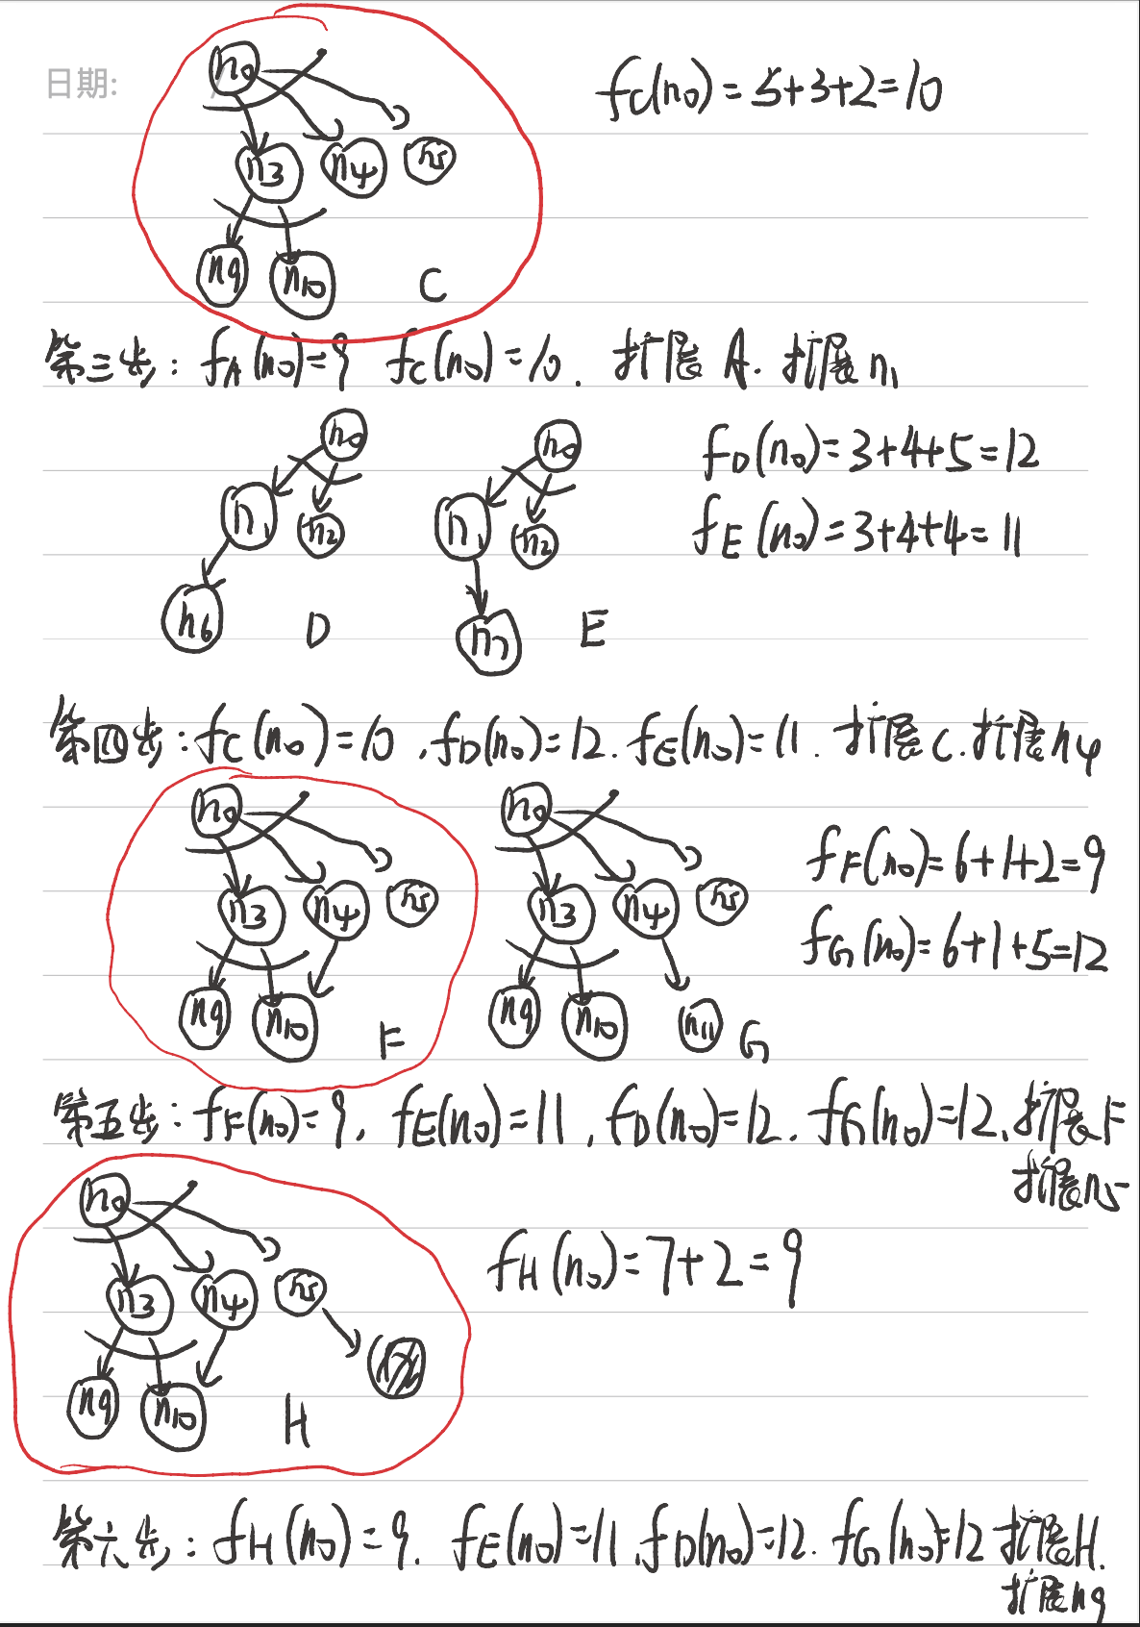
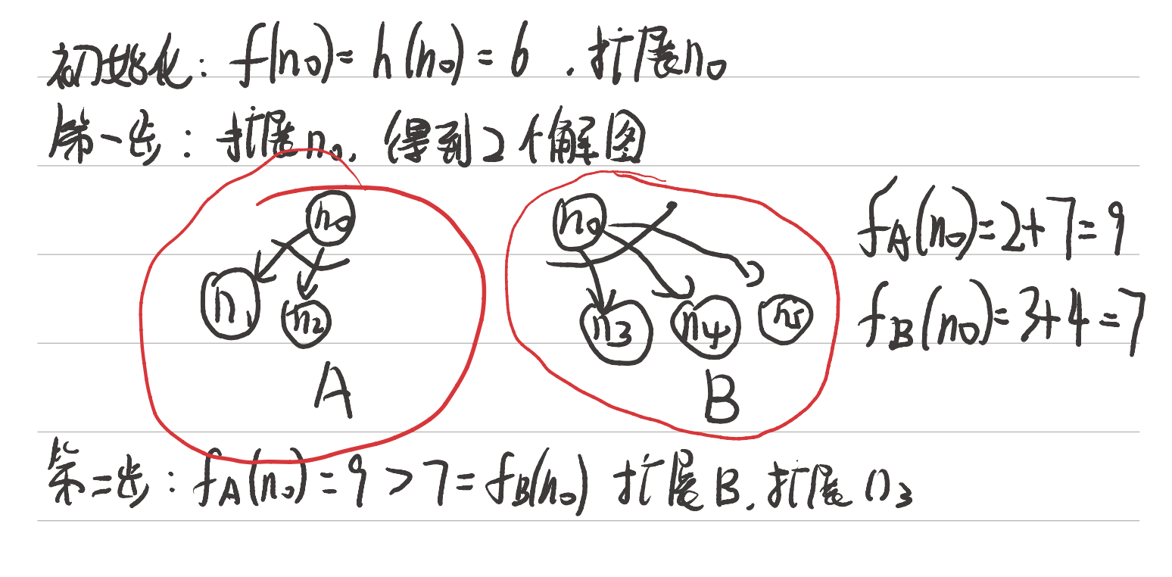
AO*算法举例

Slide 31
AO*算法（真题）
0
如右侧与或图所示，请采用AO*搜索算法来搜索解图，并且写出具体搜索进程。其且写出具体搜索过程，其中带阴影的为终结点，并且可解（10分）。假定在搜索过程中扩展出来的某些节点的启发式函数h(n)的估算如下：
h(n₀)=3,h(n₁)=2,h(n₂)=1,h(n₃)=1,h(n₄)=4
h(n₅)=2,h(n₆)=2,h(n₇)=1,h(n₈)=1,h(n13)=3
1
2
3
4
5
6
7
8
9
10
11
12
13
14
15
16
17
18
19
20

Slide 32
2.确定性推理
2.1 谓词表示

Slide 33
2.1 谓词
“老张是一个教师”：一元谓词 Teacher (Zhang)
“5>3” ：二元谓词 Greater (5, 3)
“Smith作为一个工程师为IBM工作”：
三元谓词 Works (Smith, IBM, engineer)
谓词的一般形式： P (x₁, x₂,…, x_{n})
谓词名 P：刻画个体的性质、状态或个体间的关系。
比如
"猫是动物"一句中的"是"就是一个谓词，而"猫"是客体。
"3 大于 2"中"大于"是一个谓词。

Slide 34
2.1 谓词
个体是常量：一个或者一组指定的个体。
“老张是一个教师”：一元谓词 Teacher (Zhang)
“5>3” ：二元谓词 Greater (5, 3)
“Smith作为一个工程师为IBM工作”： 三元谓词 Works (Smith, IBM, engineer)
个体是变元（变量）：没有指定的一个或者一组个体
“x<5” ：Less(x, 5)
个体是函数：一个个体到另一个个体的映射。
“小李的父亲是教师”：Teacher (father (Li) )
个体是谓词
“Smith作为一个工程师为IBM工作”：二阶谓词 Works (engineer (Smith), IBM)

Slide 35
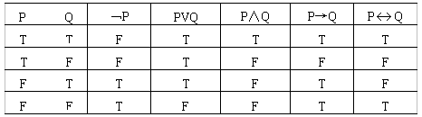
2.1 谓词公式
连接词
﹁： “否定” --- 非
∨： “析取”--- 或
∧： “合取”--- 与
→：“蕴含” --- 条件
 ：“等价” --- 双条件
“机器人不在2号房间”：﹁ Inroom (robot, r2)
“我喜欢音乐和绘画”： Like (I, music) ∧ Like (I, painting)
“李明打篮球或踢足球”：Plays (Liming, basketball) ∨ Plays (Liming, football)
“如果刘华跑得最快，那么他取得冠军。”:RUNS (Liuhua, fastest)→WINS (Liuhua, champion)
P  Q: “P当且仅当Q”。

Slide 36
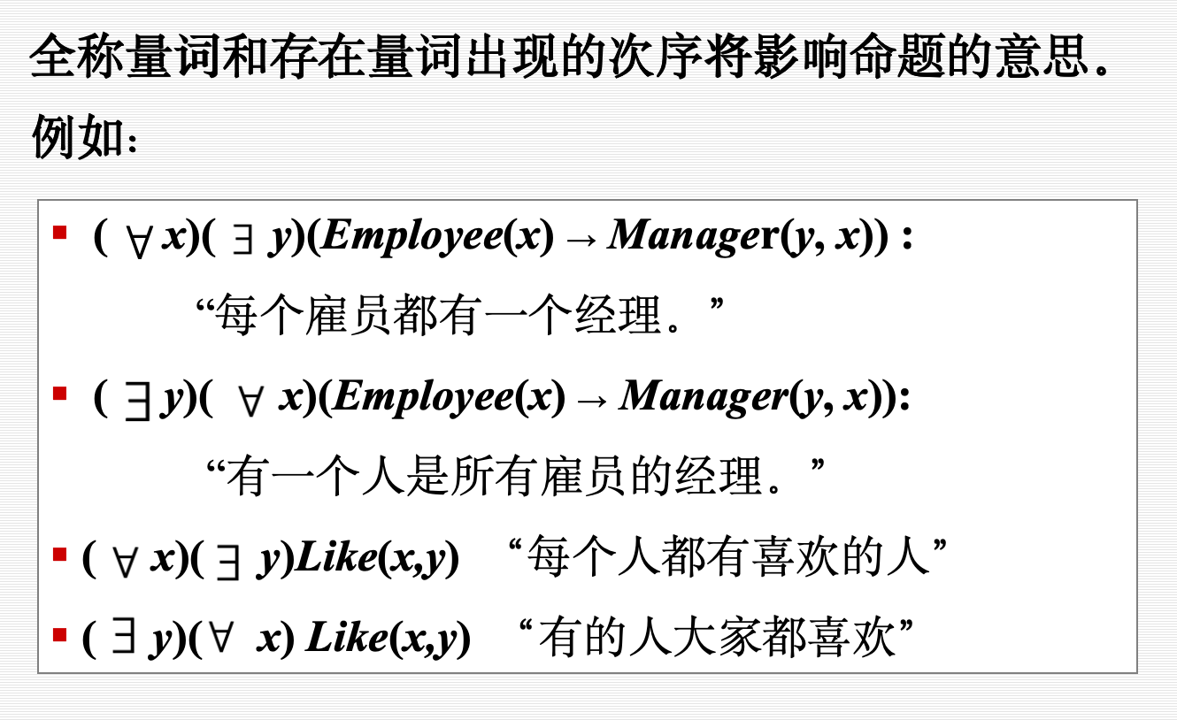
2.1 谓词公式
量词
全称量词
“所有的机器人都是灰色的”： [ROBOT (x) → COLOR (x，GRAY)]
存在量词
“1号房间有个物体”： INROOM（x，r1）
全称量词和存在量词出现的次序将影响命题的意思
（ x）
（ x）
（ x）
（ x）

Slide 37
2.1 谓词公式
量词
全称量词
“所有的机器人都是灰色的”： [ROBOT (x) → COLOR (x，GRAY)]
存在量词
“1号房间有个物体”： INROOM（x，r1）
全称量词和存在量词出现的次序将影响命题的意思
（ x）
（ x）
（ x）
（ x）

Slide 38
2.确定性推理
2.2 自然演绎推理

Slide 39
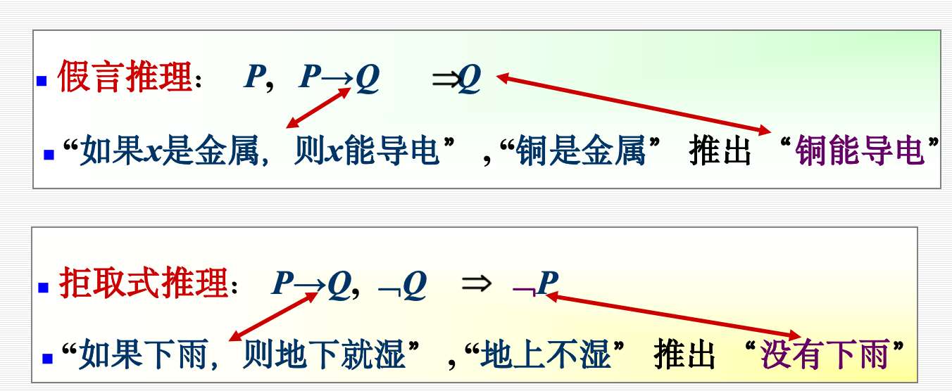
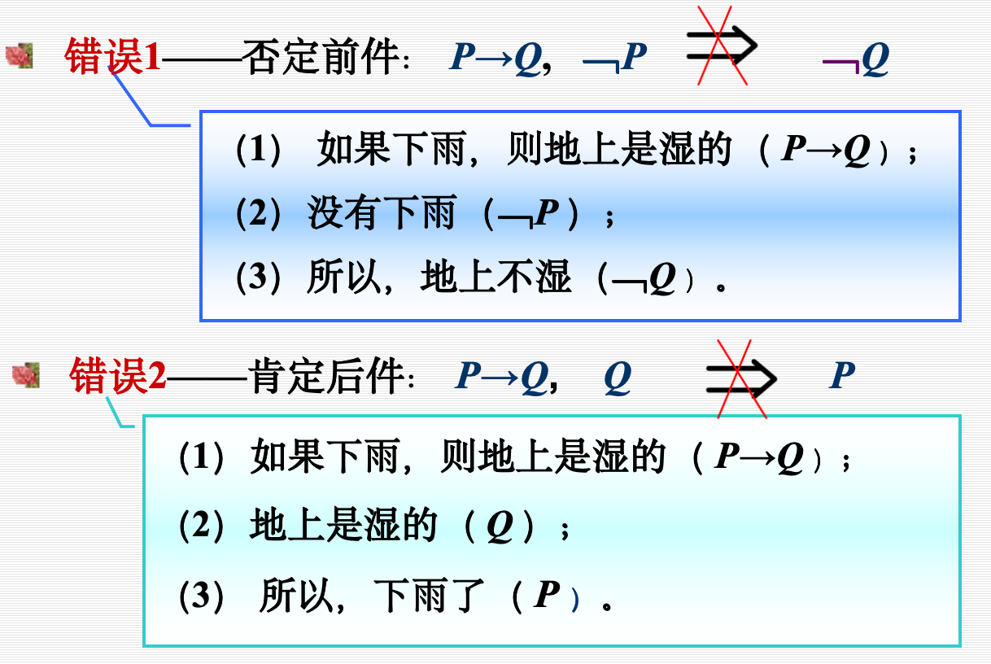
2.2 自然演绎推理
自然演绎推理：从一组已知为真的事实出发，运用经典逻辑的推理规则推出结论的过程。
推理规则：P规则、T规则、假言推理、拒取式推理

Slide 40
2.2 自然演绎推理（例题）
已知事实：
（1）凡是容易的课程小王( Wang )都喜欢；
（2）C 班的课程都是容易的；
（3）ds 是 C 班的一门课程。
求证：小王喜欢 ds 这门课程。
证明：
（1）定义谓词：
EASY ( x )：x 是容易的，x指课程
LIKE ( x, y )：x 喜欢 y，y指人
C ( x )：x 是 C 班的一门课程
（3）
全称固化
EASY (z) →LIKE ( Wang, z )
C ( y ) →EASY ( y )
（2）知识表示
( ) ( EASY ( x ) → LIKE ( Wang, x ) )
( ) ( C ( x ) → EASY ( x ))
C ( ds )
LIKE ( Wang, ds )
假言推理
C (ds), C (y) →EASY (y) EASY (ds)
EASY (ds), EASY (z) →LIKE (Wang，z) LIKE ( Wang, ds )

Slide 41
2.2 自然演绎推理（例题）
已知事实：
（1）所有贪婪的国王都是邪恶的；
（2）John是国王；
（3）John是贪婪的。
求证：John是邪恶的
（3）
全称固化
King(y)∧Greedy(y)→Evil(y)
证明：
（1）定义谓词：
Greedy(x):x是贪婪的，x指人
King(x):x是国王
Evil(x):x是邪恶的
引入合取词
King(John)，Greedy(John) King(John)∧Greedy(John)
（2）知识表示
( )(King(x)∧Greedy(x)→Evil(x))
King(John)
Greedy(John)
假言推理
King(John)∧Greedy(John) , King(y)∧Greedy(y)→Evil(y)
Evil(John)

Slide 42
2.2 自然演绎推理（例题）
已知事实：
R1:每个存钱的人都获得利息
R2:每个节俭的人都存钱
R3:张三是个节俭的人
求证：张三得到利息
（3）
全称固化
证明：
（1）定义谓词：
（2）知识表示
假言推理

Slide 43
2.确定性推理
2.3 语义网络

Slide 44
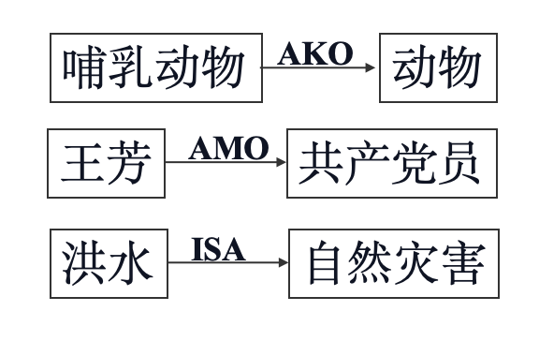
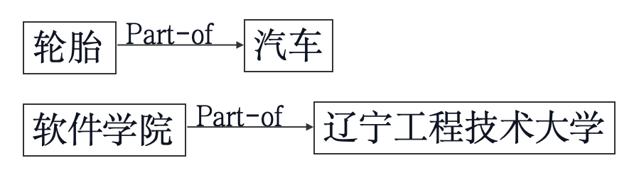
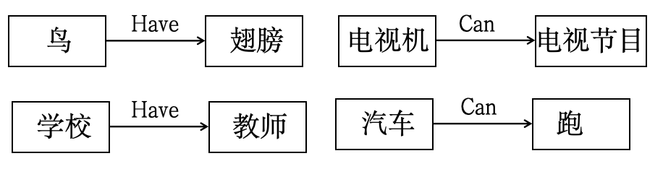
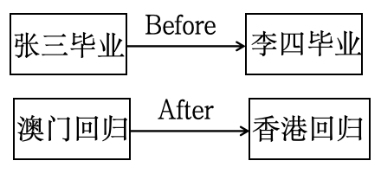
2.3 语义网络——基本语义
1.类属关系（继承性）
AKO（A-Kind-of）-表示某个事物是另一个事物的一种类型
AMO（A-Member-of）-表示某个事物是另一个事物的成员
ISA（Is-a）-表示某个事物是另一个事物的实例
2. 包含关系 （部分与整体，没有继承性）
Part-of —表示一个事物是另一个事物的一部分
3. 属性关系 （属性关系是指事物和其属性之间的关系）
Have —表示一个节点具有另一个节点所描述的属性
Can —表示一个节点能做另一个节点的事情
4. 时间关系 （不同事件在其发生时间方面的先后关系，节点间不具备属性继承性）
Before —表示一个事件在另一个事件之前发生
After —表示一个事件在另一个事件之后发生

Slide 45
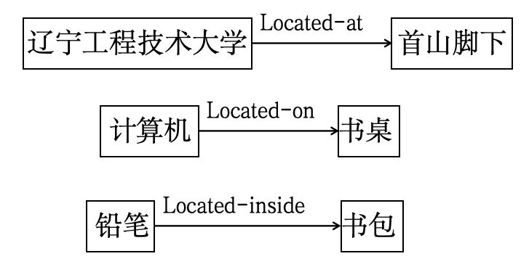
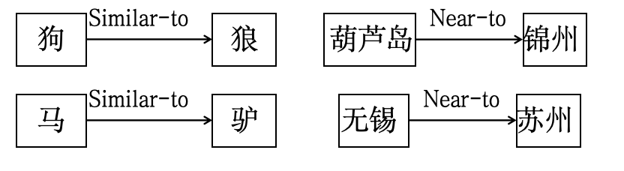
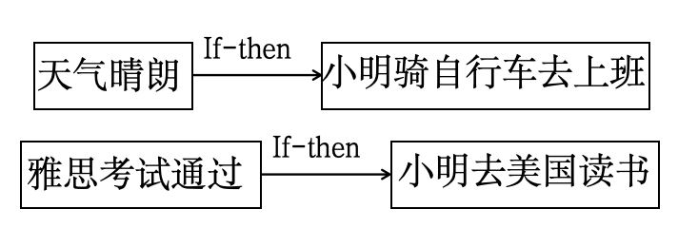
2.3 语义网络——基本语义
5.位置关系 （继承性）
Located-on —表示某一事物在另一事物之上
Located-at —表示某一事物在某一位置
Located-under —表示某一事物在另一事物之下
Located-inside —表示某一事物在另一事物之中
Located-outside —表示某一事物在另一事物之外
6 相近关系 （指不同事物在形状、内容等方面相似和接近）
Similar-to —表示某一事物与另一事物相似
Near-to —表示某一事物与另一事物接近
7. 因果关系 （不同事件在其发生时间方面的先后关系，节点间不具备属性继承性）
If-then联系表示两个节点之间的因果关系，其含义是“如果…那么…

Slide 46
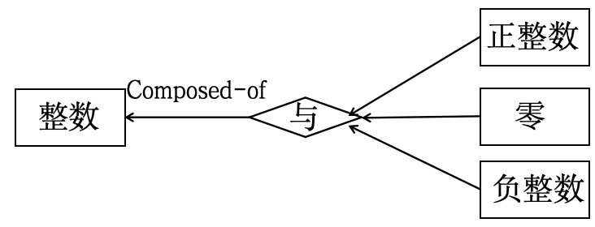
2.3 语义网络——基本语义
8. 组成关系 （继承性）
用于表示某一事物由其他一些事物构成，通常用Composed-of联系表示

Slide 47
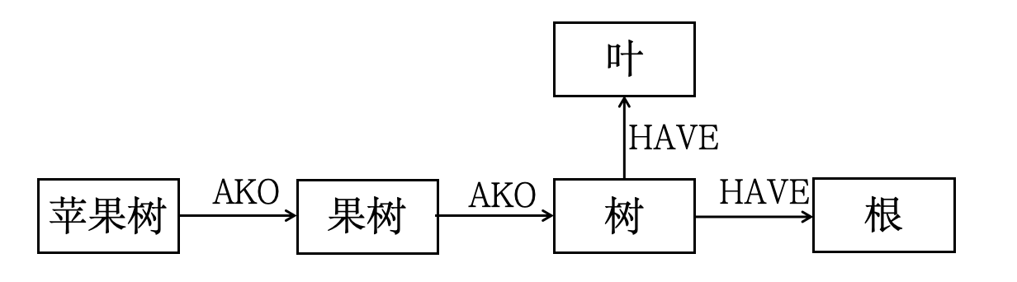
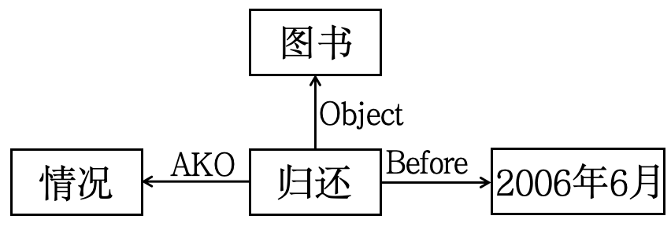
2.3 语义网络表示知识
1 事实性知识的表示
用一个语义网络表示事实“苹果树是一种果树，果树又是树的一种，树有根、有叶，而且树是一种植物”。有根、有叶，而且树是一种植物”。
2 情况性知识的表示
用一个语义网络表示“请在2006年6月前归还图书”。
涉及一个对象“图书”，表示在2006年6月前“归还”图书这一情况。增加节点“归还”和“情况”。
如果该语句没有主语/宾语，且动作表示了一些其他情况，则需要增加一个情况节点用于指出各种不同的情况。

Slide 48
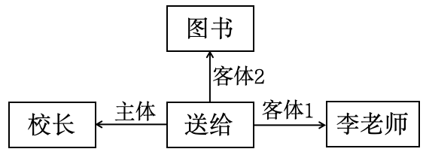
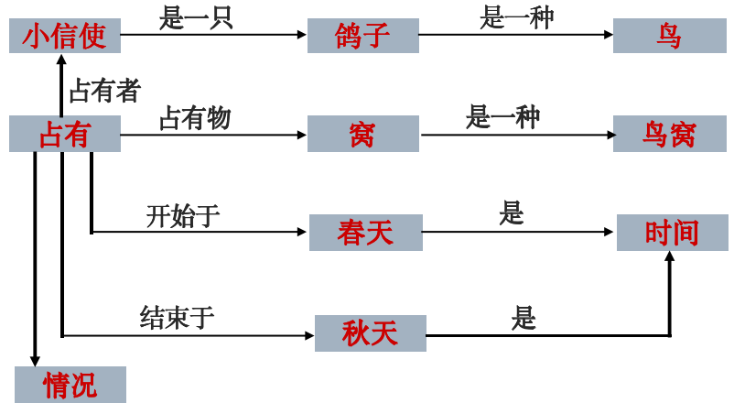
2.3 语义网络表示知识
3 动作性知识的表示
有些表示知识的语句，既有发出动作的主体，又有接受动作的客体。增加一个动作节点用于指出动作的主体和客体。
用语义网络表示知识“校长送给李老师一本书”。
用语义网络表示知识：“小信使”这只鸽子从春天到秋天占有一个窝。
其中，“占有” 为一个动作节点，通过它，不仅可以描述占有“窝”，还可描述占有“窝”的时间。

Slide 49
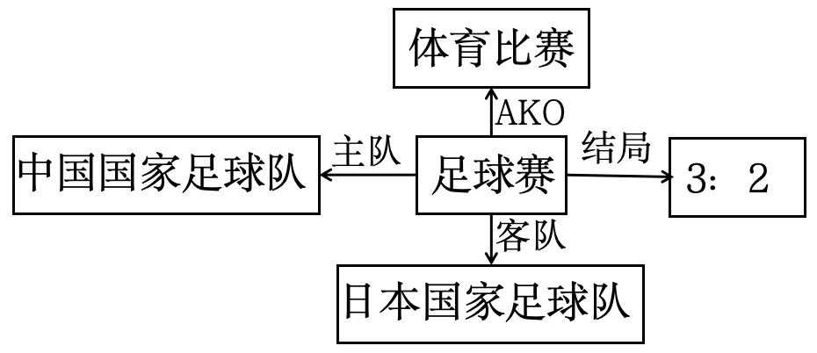
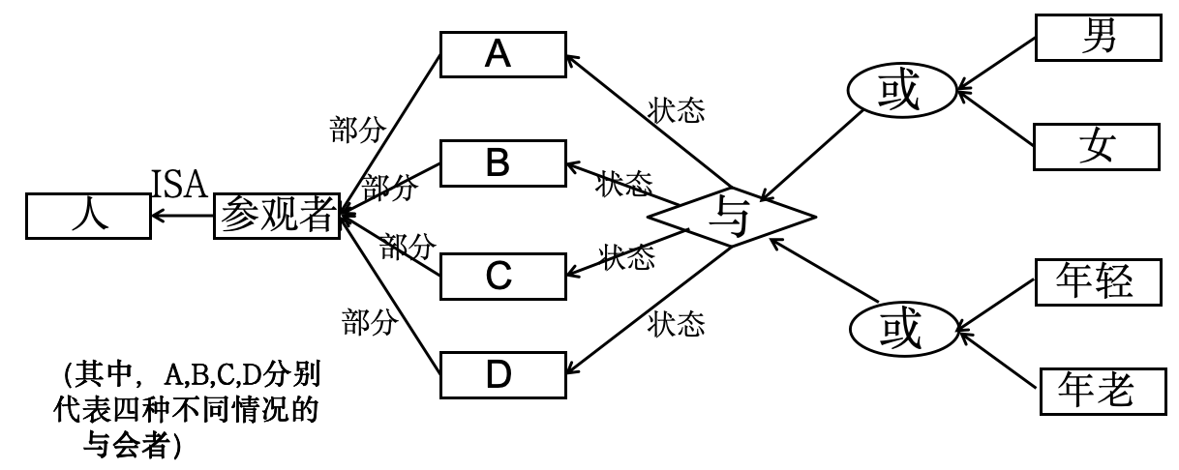
2.3 语义网络表示知识
4 事件性知识的表示
如果要表示的知识可以看成是发生的一个事件，可以增加一个事件节点来描述。
用语义网络表示知识“中国和日本两国的国家足球队在中国进行一场比赛，结局的比分是3：2”。
5 连词和量词的表示 ——合取与析取
用语义网络表示知识“参观者有男有女，有年老的也有年轻的”，可以通过增加合取节点和析取节点来表示。

Slide 50
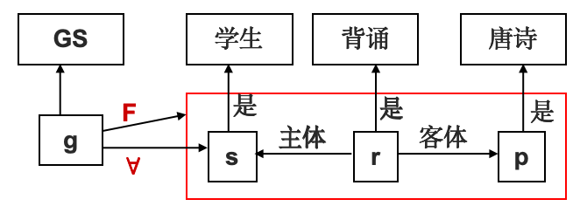
2.3 语义网络表示知识
5 连词和量词的表示—存在量词与全称量词
当用语义网络表示复杂知识时，往往牵涉到对量化变量的处理。对于存在量词：可以直接用“是一个”、“是一种”等这样的语义联系起来。对于对全称量词： 则需用网络分区技术才能实现。
表示知识：每个学生都背诵了一首唐诗
s—全称变量，表示任一个学生；
r—存在变量，表示某一次背诵；
p—也是存在变量，表示某一首唐诗；
s,r,p及其语义联系—构成一个子网，是一个子空间，表示对每一个学生s，都存在一个背诵事件r和一首唐诗p;
节点g—代表整个陈述句，它是一般陈述句GS的一个实例，是这个子空间的代表，由弧F指出它所代表的子空间是什么及其具体形式；弧∀指出s是一个全称变量。
节点GS—代表整个空间。

Slide 51
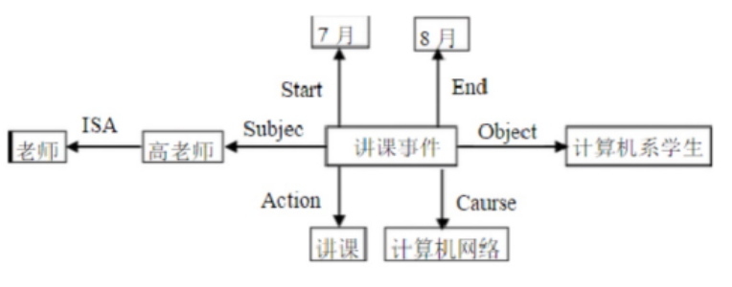
2.3 语义网络（例题）
用语义网络表示：高老师从7月到8月给计算机系学生讲《计算机网络》课。

Slide 52
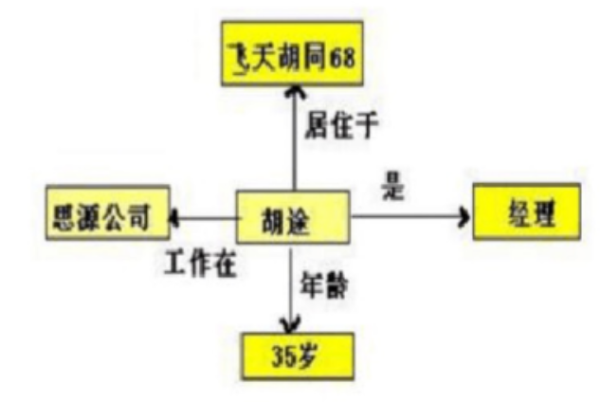
2.3 语义网络（例题）
用语义网络表示：胡途是思源公司的经理，他35岁，住在飞天胡同 68号

Slide 53
2.3 语义网络（真题）
用语义网络表示：教师李明在本年度第二学期给软件工程专业的学生讲授“软件工程”这一门课程。

Slide 54
3.不确定性推理
3.1 贝叶斯

Slide 55
3.不确定性推理
3.1 贝叶斯

Slide 56
3.1 贝叶斯
IF E THEN (LS, LN) H

Slide 57
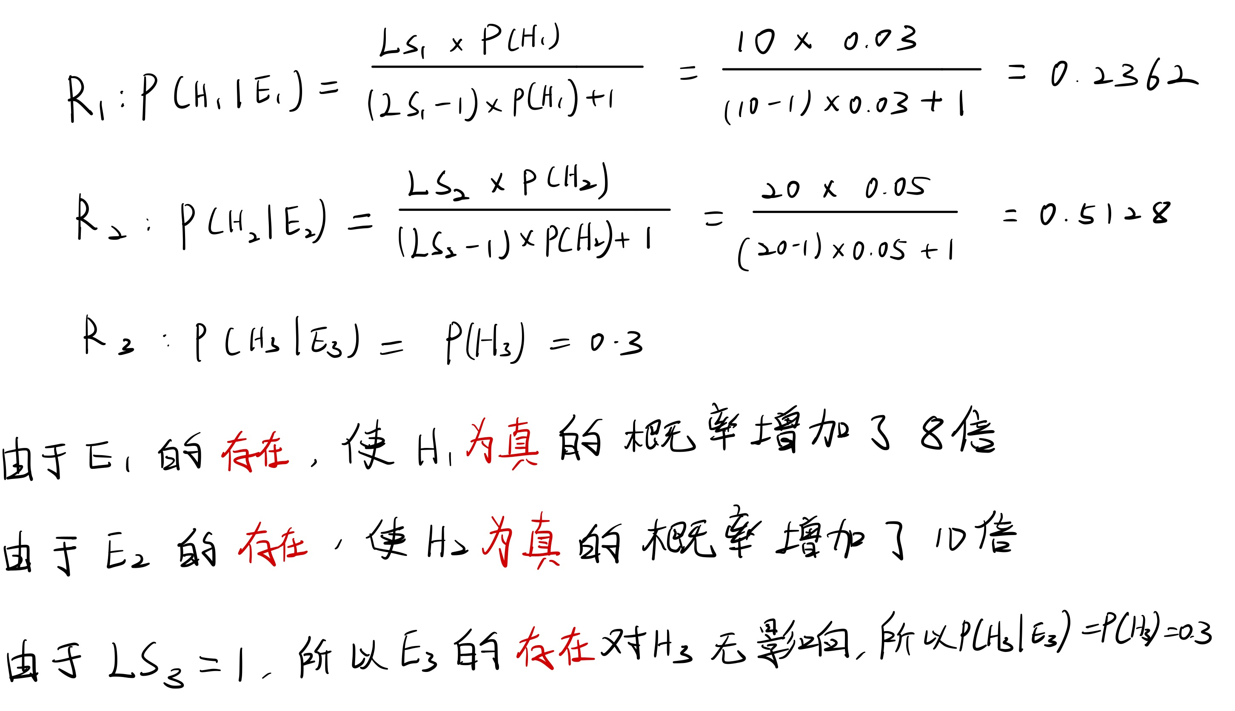
3.1 贝叶斯（例题1）
设有如下知识:
R1：IF E₁ THEN (10,1) H₁ (0.03)
R2：IF E₂ THEN (20,1) H₂ (0.05)
R3：IF E₃ THEN (1,0.002) H₃ (0.3)
求：当证据E₁、E₂、E₃存在和不存在时，
P(H_{i} | E_{i})及P(H_{i} | ¬E_{i})的值各是多少?
IF E THEN (LS, LN) H

Slide 58

3.1 贝叶斯（例题1）
设有如下知识:
R1：IF E₁ THEN (10,1) H₁ (0.03)
R2：IF E₂ THEN (20,1) H₂ (0.05)
R3：IF E₃ THEN (1,0.002) H₃ (0.3)
求：当证据E₁、E₂、E₃存在和不存在时，
P(H_{i} | E_{i})及P(H_{i} | ¬E_{i})的值各是多少?
IF E THEN (LS, LN) H

Slide 59
3.1 贝叶斯（真题1）
设有如下知识:
r1：IF E₁ THEN (10,1) H₁ (0.03)
r2：IF E₂ THEN (20,1) H₂ (0.05)
r3：IF E₃ THEN (1,0.002) H₃ (0.3)
求：当证据E₁、E₂、E不存在时，P(H_{i} | ¬E_{i})的值各是多少?

Slide 60
3.不确定性推理
3.2 可信度

Slide 61
3.2 可信度
1.知识的不确定性的表示
IF 头痛 AND 流涕 THEN 感冒 （0.7）
产生式规则表示:
：可信度因子（certainty factor），反映前提条件（证据E）与结论（H）的联系强度 。
2.证据的不确定性的表示
CF(E)＝0.6： E的可信度为0.6
证据E的可信度取值范围：[-1，1] 。
对于初始证据，若所有观察能肯定它为真，则CF(E)= 1。
若肯定它为假，则 CF(E) = –1。
若以某种程度为真，则 0 < CF(E) < 1。
若以某种程度为假，则 －1 < CF(E) < 0 。
若未获得任何相关的观察，则 CF(E) = 0。

Slide 62
3.2 可信度
3.组合证据不确定性的算法：
多个单一证据的合取
则
多个单一证据的析取
则
E=E₁ AND E₂ AND … AND E_{n}
E=E₁ OR E₂ OR … OR E_{n}
4.不确定性的传递算法：

Slide 63



3.2 可信度算法
设有如下知识:
THEN
IF
IF
THEN
分别对每一条知识求出
求出 与 对H的综合影响所形成的可信度

Slide 64
3.2 可信度（例题）
设有如下知识:
r1：IF E₁ THEN H (0.8)
r2：IF E₂ THEN H (0.6)
r3：IF E₃ THEN H (-0.5)
r4：IF E₄ AND (E₅ OR E₆) THEN E₁ (0.7)
r5：IF E₇ AND E₈ THEN E₃ (0.9)
已知：
求：

Slide 65








3.2 可信度（例题）
解：第一步：对每一条规则求出CF（H）
第二步：根据结论不确定性的合成算法得到：
综合可信度：

Slide 66
3.2 可信度（真题1）
设有如下知识:
r1：IF E₁ THEN E₂ (0.6)
r2：IF E₂ AND E₃ THEN E₄ (0.8)
r3：IF E₄ THEN H (0.7)
r4：IF E₅ THEN H (0.9)
且已知，CF(E₁)=0.5, CF(E₃)=0.6,CF(E₅)=0.4, 结论的初始可信度一无所知，求CF(H)为多少？注：结论不确定性的合成使用如下公式：

Slide 67


3.2 可信度（真题1）

Slide 68
3.2 可信度（真题2）
设有如下知识:
r1：IF E₁ THEN E₂ (0.7)
r2：IF E₂ AND E₃ THEN E₄ (0.8)
r3：IF E₄ THEN H (0.8)
r4：IF E₅ THEN H (0.9)
且已知，CF(E₁)=0.3, CF(E₃)=0.6,CF(E₅)=0.4, 结论的初始可信度一无所知，求CF(H)为多少？注：结论不确定性的合成使用如下公式：

Slide 69


3.2 可信度（真题2）

Slide 70
3.不确定性推理
3.3 模糊推理

Slide 71
3.3.1 模糊关系
基本知识
论域：所讨论的全体对象，用 U 等表示。
元素：论域中的每个对象，常用a,b,c,x,y,z表示。
集合：论域中具有某种相同属性的确定的、可以彼此区别的元素的全体，常用A，B等表示。
隶属度：给集合中每一个元素赋予一个介于0和1之间的实数，描述其属于一个集合的强度
🌰：高个子集合 A, 论域：所有同学，1.9米(0.9), 1.4米(0.3)
5. 模糊集合用“隶属度/元素”的形式来记，例如:
A = μ₁ / x₁ + μ₂ / x₂ + … + μ_{n} / x_{n}
注意:这里的“+”号并不是求和，“/”号也不是求商，仅仅是一种记法。当某一项的μ值为0时，可以省略不写。

Slide 72




3.3.1 模糊关系
模糊关系
A、B：模糊集合，模糊关系用叉积表示，叉积常用最小算子运算
🌰：已知输入的模糊集合A和输出的模糊集合B：
求A到B的模糊关系R。
解：

Slide 73
3.3.1 模糊关系
模糊关系的合成
设R是U x V上的模糊关系，S是V x W上的模糊关系，则R、S的复合是U x W上的模糊关系T，记为T = R ∘ S
最大-最小法：
模糊关系的合成运算可转化为类似矩阵的乘法运算
区别是将普通矩阵乘法中的×换为取极小值∧，将普通任阵乘法中的“+”换为取极大值∨。

Slide 74

3.3.1 模糊关系（例题）
🌰设模糊集合：

Slide 75



3.3.1 模糊关系（例题）
🌰设有如下两个模糊关系， 求R₁ ∘ R₂
$R_{1}$ =
0.3 | 0.7 | 0.2
1 | 0 | 0.4
0 | 0.5 | 1
0.6 | 0.7 | 0.8
0.2 | 0.8
0.6 | 0.4
0.9 | 0.1
$R_{2}$ =

Slide 76

3.3.1 模糊关系(真题1)

Slide 77

3.3.1 模糊关系(真题2)

Slide 78




3.3.2 模糊决策
由已知两个规则得出模糊关系，多个模糊关系须取并
再输入一个新的条件与模糊关系合成，得出另一条件的模糊向量
按照结果做出模糊决策
最大隶属度法：找模糊向量中最大的向量值，与论域中，相对应值的平均数之和
加权平均判决法：
中位数法：左右相向加和，加到差值最小停止，取左边

Slide 79
3.3.2 模糊决策（例题1）
🌰 假设在锅炉控制中，温度和风门开度的论域为{1，2，3，4，5}，有模糊控制规则：
“如果温度低，则将风门开大”设。
“温度低”和“风门大”的模糊量：
“温度低”=1/1+0.6/2+0.3/3+0.0/4+0/5
“风门大”=0/1+0.0/2+0.3/3+0.6/4+1/5
已知事实“温度较低”，可以表示为
“温度较低”=0.8/1+1/2+0.6/3+0.3/4+0/5
试用模糊推理确定风门开度。

Slide 80




3.3.2 模糊决策（例题1）

Slide 81
3.3.2 模糊决策（例题2）
🌰 假设在锅炉控制中，温度和风门开度的论域为{1，2，3，4，5}，有模糊控制规则：
“如果温很度低，则将风门开大”，设“温度很低”和“风门大”的模糊量：
“温度很低”=1/1+0.8/2+0.3/3+0/4+0/5
“风门大”=0/1+0/2+0.3/3+0.8/4+1/5
“如果温度很高，则将风门关小”，设“温度很高”和“风门小”的模糊量：
“温度很高”=0/1+0/2+0.2/3+0.9/4+1/5
“风门小”=011+0.8/2+0.2/3+0/4+0/5
已知事实“温度较低”=0.7/1+0.9/2+0.5/3+0.2/4+0/5
试用模糊推理确定风门开度。

Slide 82



3.3.2 模糊决策（例题2）

Slide 83
3.不确定性推理
3.4 证据理论

Slide 84




3.4 证据理论
概率
样本空间
{海绵宝宝}，{派大星}，{小猪佩奇}，
{海绵宝宝，派大星}，{海绵宝宝，小猪佩奇}， {派大星，小猪佩奇}，
{海绵宝宝，派大星，小猪佩奇} ， {$∅$}

Slide 85

3.4 证据理论
概率分配函数：
设D为样本空间，函数M: $2^{D }$→ [0,1]，且满足
$$M\left(∅\right)=0$$
$$\sum_{A⊆D}{M\left(A\right)}=1$$
则 M为$2^{D }$上的基本概率分配函数，M(A)为 A的基本概率数。
设样本空间D中有n个元素，则D中子集的个数为$2^{n}$个。 $2^{D }$:D的所有子集。
设 D={红，黄，蓝}则其子集个数 2³＝8，
概率分配函数：把D的任意一个子集A都映射为[0,1]上的一个数M(A)。
时，M（A）：对相应命题A的精确信任度
m(☆) = 0.3 – 抓一次只抓到派大星的可能是0.3

Slide 86
3.4 证据理论
概率分配函数：
(1) 概率分配函数的作用是把Ω的任意一个子集都映射为[0，1]上的一个数m(A)。
当A包含于Ω且A由单个元素组成时，m(A)表示对A的精确信任度。
当A包含于Ω、A ≠Ω，且A由多个元素组成时，m(A) 也表示对A的精确信任度，但却不知道这部分信任度该分给A中哪些元素；
当A = Ω时，则m(A)是对Ω的各个子集进行信任分配后剩下的部分，它表示不知道该如何对它进行分配。
🌰以 Ω ={ 红，黄，蓝 }为例:
当A={红}时，由于m(A)=0.3，它表示对命题 “x是红色”的精确信任度为0.3。
当A={红，黄}时，由于m(A)=0.2，它表示对命题“x或者是红色，或者是黄色”的精确信任度为0.2，却不知道该把这0.2分给 { 红 } 还是分给 { 黄 }。
当A = Ω ={红，黄，蓝}时，由于m(A)=0.2，表示不知道该对这0.2如何分配，但它不属于{红}，就一定属于{黄}或{蓝}，只是基于现有的知识，还不知道。

Slide 87

3.4 证据理论
概率分配函数：
(2) m是2^Ω 上而非Ω上的概率分布，所以基本概率分配函数不是概率，它们不必相等，而且m(A) ≠ l-m(¬A)。
🌰：m($∅$，{红}，{黄}，{蓝}，{红，黄}，{红，蓝}，{黄，蓝}，{红，黄，蓝})
= {0，0.3，0，0.1，0.2，0.2，0.1，0.1}
m符合概率分配函数的定义，但m({红}) + m({黄}) + m({蓝}) = 0.3 + 0 + 0.1= 0.4 < 1
而概率P要求P({红}) + P({黄}) + P({蓝}) = 1
因此m不是概率

Slide 88


3.4 证据理论
信任函数(belief function)：
Bel: $2^{D }$→ [0,1]，对任意的A包含于Ω有$M\left(∅\right)=0$ Bel(A) = $\sum_{B⊆A}{m\left(B\right)}$
Bel(A) 表示当前环境下， 对假设集A的信任程度，其值为A的所有子集的基本概率之和，表示对A的总的信任度。
🌰：对于上面的栗子
m($∅$，{红}，{黄}，{蓝}，{红，黄}，{红，蓝}，{黄，蓝}，{红，黄，蓝})
= {0，0.3，0，0.1，0.2，0.2，0.1，0.1}
Bel({红， 黄})= m({红}) + m({黄}) + m({红，黄}) = 0.3+0+0.2 = 0.5。
当A为单一元素组成的集合时， Bel(A) =m(A) ，Bel(A) 函数又称为下限函数

Slide 89

3.4 证据理论
似然函数 (Plausibility Function)：
Pl: $2^{D }$→ [0,1]，对任意的A包含于Ω有
其中¬A = Ω – A
由于Bel(A) 表示对A为真的信任度，
Bel(¬A) 表示对¬A的信任度，即A为假的信任度，
因此，PI(A)表示对A为非假的信任度。
🌰：设 D ={红，黄，蓝}，M({红})=0.3， M({黄})=0，M({红，黄})=0.2
似然函数又称为不可驳斥函数或上限函数

Slide 90




3.4 证据理论
和 是两个概率分配函数；则其正交和
其中：
如果 ，则正交和 M也是一个概率分配函数；
如果 ，则不存在正交和 M，即没有可能存在概率函数，称 与 矛盾。
A
🌰：设 D ={黑，白}，且设 ,
同理可得:
组合后得到的概率分配函数:

Slide 91
3.4 证据理论(例题1)
设有规则：
（1）如果 流鼻涕 则 感冒但非过敏性鼻炎（0.9）或 过敏性鼻炎但非感冒（0.1）。
（2）如果 眼发炎 则 感冒但非过敏性鼻炎（0.8）或 过敏性鼻炎但非感冒（0.05）。
有事实：
（1）小王流鼻涕（0.9） （2）小王发眼炎（0.4）。
问：小王患的什么病?

Slide 92




3.4 证据理论(例题1)
取样本空间：
表示“感冒但非过敏性鼻炎”，
表示“过敏性鼻炎但非感冒”，
表示“其他情况”。
取下面的基本概率分配函数：
已知基本概率数
对于第一条规则：
$m_{1}$({$∅$}, {$h_{1}$}, {$h_{2}$}, {$h_{3}$}, {$h_{1}$, $h_{2}$}, {$h_{1}$, $h_{3}$}, {$h_{2}$, $h_{3}$}, {$h_{1}$, $h_{2}$, $h_{3}$} )
= (0, 0.81, 0.09, 0, 0, 0, 0, 0.1)
对于第二条规则：
$m_{2}$({$∅$}, {$h_{1}$}, {$h_{2}$}, {$h_{3}$}, {$h_{1}$, $h_{2}$}, {$h_{1}$, $h_{3}$}, {$h_{2}$, $h_{3}$}, {$h_{1}$, $h_{2}$, $h_{3}$} )
= (0, 0.32, 0.02, 0, 0, 0, 0, 0.66)

Slide 93





3.4 证据理论(例题1)
将两个概率分配函数组合：
取样本空间：
表示“感冒但非过敏性鼻炎”，
表示“过敏性鼻炎但非感冒”，
表示“其他情况”。
取下面的基本概率分配函数：
信任函数
似然函数：
结论：小王可能是感冒了而不是鼻炎。

Slide 94

3.4 证据理论(例题2)
将两个概率分配函数组合：
取样本空间：
取下面的基本概率分配函数：
信任函数
似然函数：
结论：

Slide 95
3.4 证据理论(真题1)
某人去医院看病，医生根据症状判断可能为感冒、肺炎、鼻炎。2个医生给出了2个证据，利用证据推理病人得的什么病🦠
医生 疾病 | 医生甲 | 医生乙
感冒 | 0.1 | 0
肺炎 | 0.7 | 0.8
鼻炎 | 0.1 | 0.1
D | 0.1 | 0.1

Slide 96







3.4 证据理论(真题1)
某人去医院看病，医生根据症状判断可能为感冒、肺炎、鼻炎。2个医生给出了2个证据，利用证据推理病人得的什么病🦠
医生 疾病 | 医生甲 | 医生乙
感冒 | 0.1 | 0
肺炎 | 0.7 | 0.8
鼻炎 | 0.1 | 0.1
D | 0.1 | 0.1

Slide 97
4.选择简答
戏言

Slide 98
3.4 选择简答
人工智能是一门研究如何构造智能机器(智能计算机）或智能系统，使它能模拟、延伸、扩展人类智能的学科。
所谓人工智能就是用人工的方法在机器(计算机)上实现的智能，也称为机器智能。
一般来说，一个产生式系统由规则库控制系统(推理机)综合数据库三部分组成。
什么是专家系统?有哪些特征?
专家系统就是系统像人类专家一样解决困难、复杂的实际问题的计算机网络。
特征;
应用于某些专门领域。
拥有专家级知识。
系统模拟专家的思维。
系统达到专家级水平。

Slide 99
3.4 选择简答
神经网络
结构
前馈型(BP)
反馈型(Ho)
工作方式：同步/异步
深度优先搜索缺点
不一定能找到最短路径或最优解。
可能会陷入死循环或无限递归。
机器学习的学习方式
按学习方法分类
机械式学习、指导式学习、示例学习、类比学习、 解释学习等
按学习能力分类
a.监督学习 b.强化学习 c.非监督学习

Slide 100
祝：考试顺利

